Slide 1
Project C:
Batterijsysteem
Sprint 0
Jelle van Gladbach, Adam Grunwald, Abhaypartap Singh Gill, Rio Balak, Fatih Karagöz

Slide 2
Inhoudsopgave
Wat houdt het project in?
Wat is de progressie tot nu toe?
Afspraken met de opdrachtgever
Afspraken met het team
Vragen

Slide 3
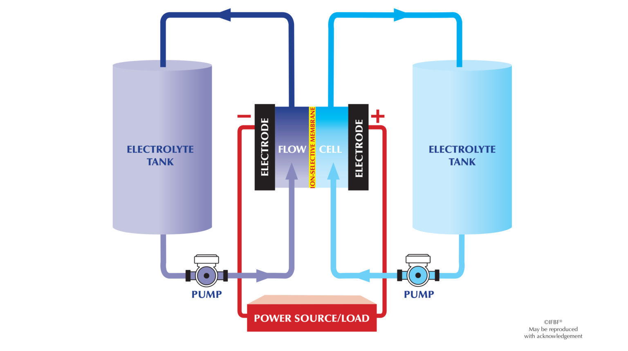
Wat houdt het project in?
Efficiënt opladen/ontladen
Machine learning toevoegen aan batterijsysteem
Opdracht gever: Christiaan Tempelman

Slide 4
de progressie tot nu toe
Productbacklog
Planning

Slide 5
Afspraken met de opdrachtgever
Wekelijkse meeting met de opdrachtgever
Veel communicatie
De opdrachtgever meenemen in het proces
Duidelijke documentatie

Slide 6
Afspraken met het team
Minimaal twee keer per week afspreken
Communicatie
Planning in Trello bijhouden
Aanhouden aan de tussentijdse deadlines

Slide 7
Vragen

